Slide 1
9. oktober 2018
Presentasjonsmøte nytt dekanat

Slide 2
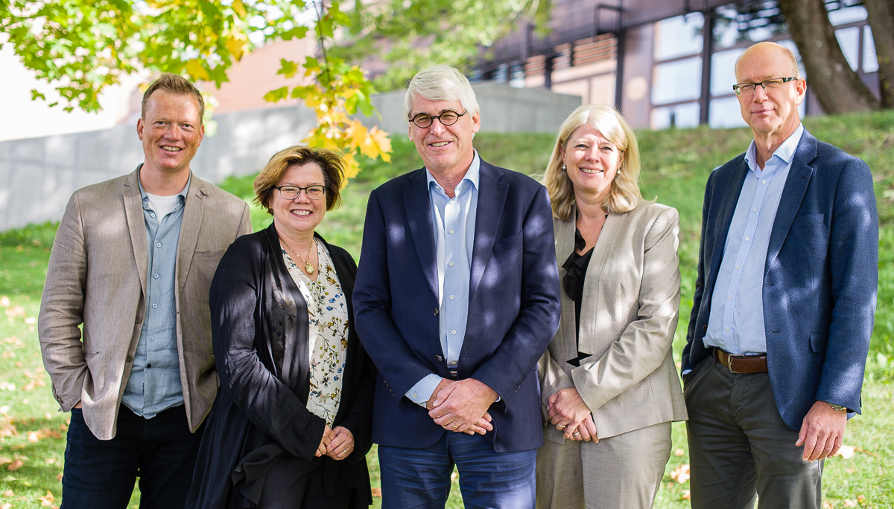

Slide 3

Vi har som mål å arbeide for en god samhandlingskultur mellom våre studenter, ansatte, instituttledelse og fakultet, for i fellesskap å bidra til god undervisning, forskning og innovasjon til beste for samfunnet og pasientene.

Slide 4
Ivar Gladhaug – Dekan
Professor i kirurgi, Avdeling for gastro- og barnekirurgi, Klinmed (ansatt 2004)
Overlege, Avdeling for gastro- og barnekirurgi, OUS-Rikshospitalet (ansatt 2000)
Ledererfaring
Ass. klinikkleder Kirurgisk klinikk, Rikshospitalet 2008-2009
Avdelingsleder Avdeling for gastro- og barnekirurgi, OUS 2009-2010
Instituttleder Institutt for klinisk medisin siden 2011
Undervisningserfaring fra Med Fak:
Undervist forelesninger, smågrupper og PBL i kirurgi fra 2004
Semesterleder 11/12 semester 2005-2009, medlem eksamenskommisjonen 2005-2009
Forskningsområder/interesser:
Cancerbiologi, spesielt vekstfaktor signalregulering
Kirurgisk behandling av cancer i lever-galleveier-pancreas
Viktige fokusområder som Dekan:
Overordnet ansvar for fakultetets virksomhet
Ivareta fakultetets interesser overfor overordnet myndighet (universitet, departement)
Ivareta fakultetets behov og interesser overfor universitetssykehusene

Slide 5
Jens Petter Berg – Prodekan for forskning
Professor (klinisk biokjemi) ved Avdeling for medisinsk biokjemi, Klinmed siden 2007
Avdelingsleder ved Avdeling for medisinsk biokjemi, OUS, siden 2015
Erfaring fra forskningsledelse:
Forskningsleder Klinikk for diagnostikk og intervensjon, OUS og Klinmed 2013-15
Styremedlem NCMM fra 2014; styreleder siden 2018
Forskningsområder:
Diabetes, endokrinologi og metabolisme.
Utdanningserfaring:
Undervisningsleder i klinisk biokjemi; medlem av modulutvalget for 8. modul; medredaktør av lærebok og lærebokforfatter
Viktige fokusområder som prodekan for forskning:
Overordnet ansvar for fakultetets forskningsvirksomhet
Tverrfaglig forskningssamarbeid for å løse komplekse samfunnsutfordringer
Forskerutdanning og forskerstøtte
Forskningsinfrastruktur og samhandling
Translasjonsforskning
Presisjonsmedisin

Slide 6
Elin Olaug Rosvold - Prodekan for medisinstudiet
Professor ved Avdeling for allmennmedisin, HELSAM, (ansatt 2004)
  Programleder for medisinstudiet 2018
Undervisnings- og lederstillinger
Utdanningsleder HELSAM 2015-17
Erfaring som undervisningsleder, semesterleder, modulgruppeleder
Leder for Nasjonal forskerskole i allmennmedisin 2013-18
Tidligere bedriftslege/leder for bedriftshelsetjenesten ved UiO (50% stilling i 11 år)
Forskningsfokus: Eldremedisin, e-læring/simulering, legers helse, primærhelsetjenesten
Viktige fokusområder som Prodekan for medisinstudiet
Ledelse og utvikling av medisinstudiet
Studentmedvirkning
Internasjonalisering av utdanningen
Representere MED på undervisningsarenaer innad og utad
Undervisningssamarbeid med Helse SørØst RHF og kommunesektoren
Sikre god tilbakemelding på læring og undervisning
Pedagogiske utviklingsmuligheter for undervisere
Tverrprofesjonell samarbeidslæring

Slide 7
Hilde Nebb -
Visedekan for internasjonalisering og innovasjon
Professor ved Avdeling for ernæringsvitenskap, IMB siden 2005
  Forskningsfokus: Næringsstoffer, genregulering og livsstilsrelaterte sykdommer
Forskningsdekan under Dekan Frode Vartdal i 2 perioder, 2011-2018
Visedekan under Dekan Ivar Gladhaug fra 2019-2022 - ny rolle
  Viktige fokusområder som Visedekan:
  Innovasjon:
  Skape kultur for innovasjon - kunnskap/verktøy
  Helseinnovatørskolen
  Etablere gode møteplasser mellom forskere og næringsliv
  Styrket sektorsamarbeid mellom akademia-helse-næringsliv-forvaltning
  Internasjonalt utvekslingsprogram for unge forskere (Scientia Fellows)
  Internasjonalisering:
  Økt utnyttelse av mulighetene i EU
  Fakultetets institusjonelle samarbeidsuniversiteter

Slide 8
Eivind Engebretsen - Visedekan for postdoktor- og masterprogrammer (50%)
Professor (vitenskapsteori) ved Avdeling for helsefag, HELSAM siden 2012
Forskerutdanningskoordinator ved HELSAM, 2013-2015, forskningssjef for Postdoktorprogrammet MED, 2015-2019
Utdanningserfaring:
Programledelse og undervisning på masterprogrammer
Undervisning og programutvikling for forskerutdanning
Kvalitetssikring og evaluering av utdanning i NOKUT
Forskningsfokus: Implementeringsprosesser, kunnskapsoverføring, forholdet mellom politikk/ideologi og helsekunnskap, herunder implikasjoner av bærekraftmålene for helse
Viktige fokusområder som Visedekan:
Strategi og kvalitetssikring av master, bachelor og etter- og videreutdanninger
Legge til rette for synergier og erfaringsutveksling mellom fakultetets masterprogrammer
Lede og videreutvikle Postdoktorprogrammet
Karrierestøtte for unge forskere
Sammenheng og synergi mellom utdanning og forskning

Slide 9
Program 2019-22
Godt samarbeid internt og eksternt
Forskning og innovasjon – på tvers og på høyt nivå
En moderne og fremtidsrettet utdanning
  Ivar Gladhaugs valgplattform 2019-2022

